Slide 1
Онлайн час ГМО учителей математики г. Челябинска
Профессиональная компетенция учителя как основа повышения качества образования обучающихся.
Морозова Елена Владимировна,
руководитель ГМО, к.пед.н.

Slide 2
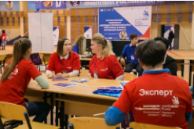
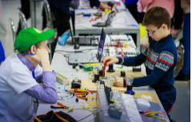
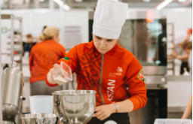
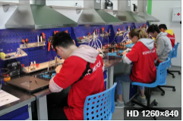
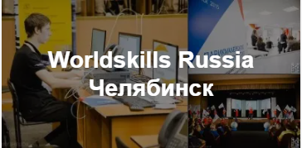
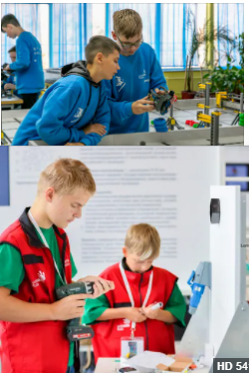
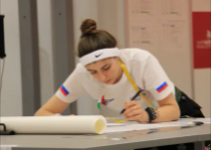

Slide 3

История WorldSkills Russia
42-й чемпионат мира WorldSkills Leipzig 2013
Европейский чемпионат EuroSkills Lille 2014
43-й чемпионат мира WorldSkills São-Paulo 2015
Европейский чемпионат EuroSkills Gothenburg 2016
44-й чемпионат мира WorldSkills Abu Dhabi 2017
EuroSkills Budapest 2018
45-й чемпионат мира WorldSkills Kazan 2019

Slide 4
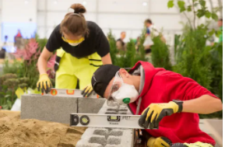
WorldSkills в образовании.
2019 год демонстрационный экзамен WorldSkills сдали 42 125 выпускников ОО СПО,
2020 год — 52 533 выпускника
Первая половина 2021 года 143 240 выпускников (более 20% от общего количества).

Slide 5

WorldSkills в образовании.
2021 год около 15 тысяч студентов из 280 вузов и их филиалов в 80 субъектах РФ смогли успешно сдать демонстрационный экзамен по программам среднего профессионального образования по 69 компетенциям и успешно получили паспорта компетенции

Slide 6
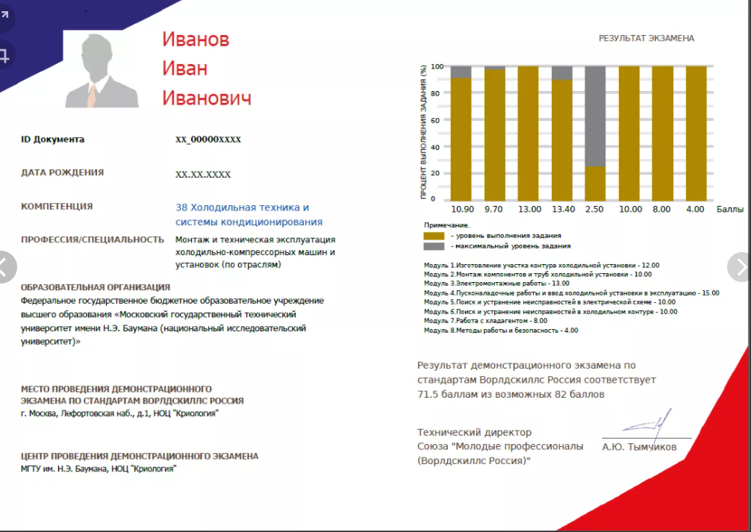

Slide 7
Направления развития общего образования на 2021/2022 учебный год
Обеспечение условий для проектирования основных образовательных программ основного общего образования как механизма современного качества образования в рамках введения ФГОС
Развитие системы наставничества в целях выявления профессиональных дефицитов и совершенствования профессиональных компетенций педагогов путем внедрения эффективных механизмов работы методической команды

Slide 8
Направления развития системы воспитания и дополнительного образования на 2021/2022 учебный год
Развитие новых форм и технологий реализации программ дополнительного образования по всем направленностям для формирования у детей современных компетентностей, поддержки их личностного и профессионального самоопределения
Развитие механизмов проектирования и сопровождения индивидуальных образовательных маршрутов для детей с разными образовательными потребностями, способностями и интересами, в том числе на основе интеграции программ общего и дополнительного образования

Slide 9
Направления развития системы воспитания и дополнительного образования на 2021/2022 учебный год
Развитие системы организационно-методической поддержки формирования у участников образовательных отношений компетенций, необходимых для создания и использования цифровой образовательной среды в образовательных организациях, навыков безопасного поведения в информационно-телекоммуникационных сетях, основ управления персональными данными

Slide 10
Модель профессиональной компетентности учителя выступает как единство его теоретической и практической готовности.
Вне зависимости от уровня обобщенности педагогической задачи законченный цикл ее решения сводится к триаде «мыслить- действовать-мыслить» и совпадает с компонентами педагогической деятельности и соответствующими им умениями.

Slide 11

Профессиональные компетентности учителя
Предметно-методологическая
Психолого-педагогическая
Коммуникативная
Исследовательская
Компетентность в сфере трансляции опыта
Акмеологическая

Slide 12
Содержание профессионального стандарта педагога.
Часть первая: обучение
Демонстрировать знание предмета и программы обучения.
Уметь планировать, проводить уроки, анализировать их эффективность (самоанализ урока).
Владеть формами и методами обучения, выходящими за рамки уроков.
Использовать специальные подходы к обучению, для того чтобы
включить в образовательный процесс всех учеников
Уметь объективно оценивать знания учеников, используя разные формы и методы контроля.
Владеть ИКТ-компетенциями

Slide 13
Содержание профессионального стандарта педагога.
Часть вторая: воспитательная работа
Владеть формами и методами воспитательной работы, используя их как на уроке, так и во внеклассной деятельности.
Эффективно регулировать поведение учащихся для обеспечения безопасной образовательной среды.
Эффективно управлять классами, с целью вовлечения учеников в процесс обучения и воспитания, мотивируя их учебно-познавательную деятельность.
Устанавливать четкие правила поведения в классе в соответствии со школьным уставом и правилами поведения в образовательной организации.
Оказывать всестороннюю помощь и поддержку в организации ученических органов самоуправления.
Уметь общаться с детьми, признавая их достоинство, понимая и принимая их.

Slide 14
Содержание профессионального стандарта педагога.
Часть вторая: воспитательная работа
Уметь находить ценностный аспект учебного знания и информации и обеспечивать его понимание и переживание учащимися.
Уметь проектировать и создавать ситуации и события, развивающие эмоционально-ценностную сферу ребенка.
Уметь обнаруживать и реализовывать воспитательные возможности различных видов деятельности ребенка.
Уметь строить воспитательную деятельность с учетом культурных различий детей, половозрастных и индивидуальных особенностей.
Уметь поддерживать конструктивные воспитательные усилия родителей (лиц, их заменяющих) учащихся, привлекать семью к решению вопросов воспитания ребенка.
Уметь сотрудничать с другими педагогами и специалистами в решении воспитательных задач.
Уметь анализировать реальное состояние дел в классе, поддерживать в детском коллективе деловую дружелюбную атмосферу.
Уметь защищать достоинство и интересы учащихся, помогать детям, оказавшимся в конфликтной ситуации и/или неблагоприятных условиях.

Slide 15
Содержание профессионального стандарта педагога.
Часть третья: развитие
Готовность принять разных детей, вне зависимости от их реальных учебных возможностей, особенностей в поведении, состояния психического и физического здоровья.
Профессиональная установка на оказание помощи любому ребенку.
Способность в ходе наблюдения выявлять разнообразные проблемы детей, связанные с особенностями их развития и оказать адресную помощь ребенку своими педагогическими приемами.
Готовность к взаимодействию с другими специалистами в рамках ПМПК. Умение читать документацию специалистов (психологов, дефектологов, логопедов и т.д.). Умение составлять совместно с другими специалистами программу индивидуального развития ребенка.
Владение специальными методиками, позволяющими проводить коррекционно-развивающую работу. Умение отслеживать динамику развития ребенка. Умение защитить тех, кого в детском коллективе не принимают.
Умение проектировать психологически безопасную и комфортную образовательную среду, знать и уметь проводить профилактику различных форм насилия в школе.

Slide 16
исследование компетенций учителей русского языка, литературы и математики 2016 год
https://fioco.ru/Media/Default/Documents/NIKO/COMPET_TEACHER_MATH_part_3.pdf
https://edu-monitoring.ru/wp-content/uploads/2021/02/Демо_Математика.pdf

Slide 17
Объекты контроля, модели оценки объектов контроля,общие подходы к оцениванию
Основание: Приказ Министерства труда и социальной защиты Российской Федерации от 18 октября 2013 г. № 544н (с изм. от 25.12.2014) "Об утверждении профессионального стандарта "Педагог (педагогическая деятельность в сфере дошкольного, начального общего, основного общего, среднего общего образования) (воспитатель, учитель).
Блок 1. Предметная подготовка
Блок 2. Методика преподавания
Блок 3. Оценивание

Slide 18
Блок 1. Предметная подготовка
Объекты контроля:
знание преподаваемого предмета в пределах требований ФГОС, истории предмета и его места в мировой культуре и науке.
Модели оценки объектов контроля:
оценка выполнения стандартных для соответствующей предметной области заданий, включая задания с кратким и развернутым ответом.
Общие подходы к оцениванию:
в заданиях с кратким ответом оценивается правильность и полнота ответа;
в заданиях с развернутым ответом (решением) оценивается правильность и полнота ответа, соответствие приведенного решения уровню подготовки и познавательным возможностям обучающихся.

Slide 19
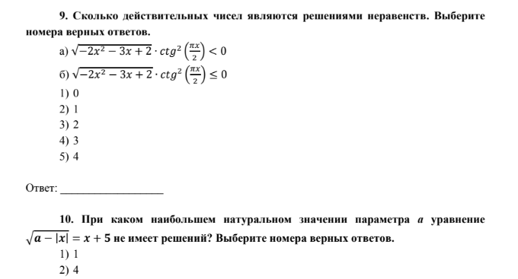




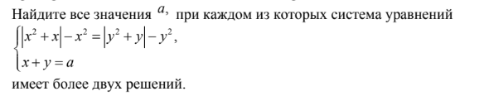
Блок 1. Предметная подготовка линия уравнения, неравенства, параметр

Slide 20


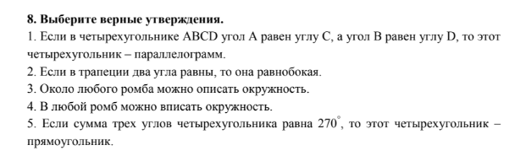
Блок 1. Предметная подготовка
Линия Геометрия

Slide 21
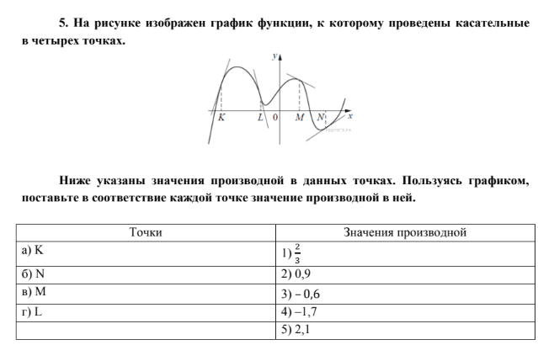
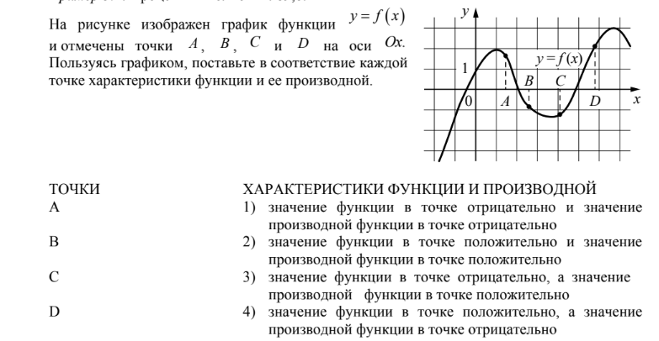
Блок 1. Предметная подготовка линия Исследование графиков

Slide 22
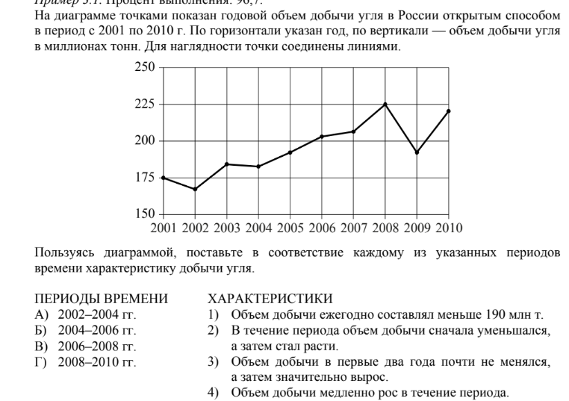
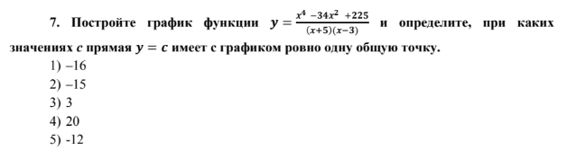
Блок 1. Предметная подготовка линия Исследование графиков

Slide 23
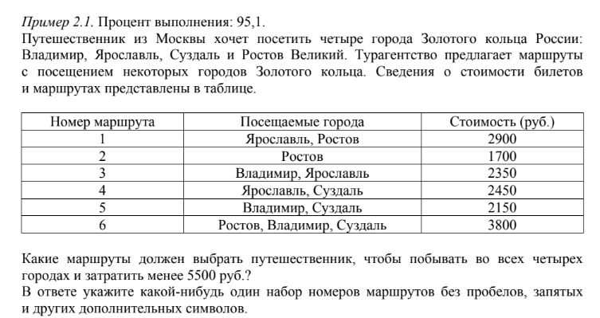
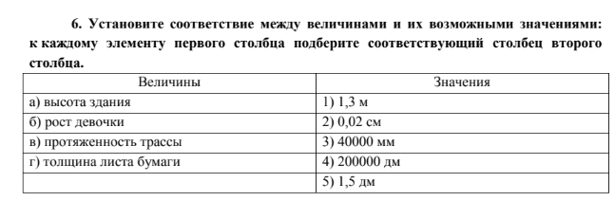
Блок 1. Предметная подготовка
Линия выбор вариантов по таблице

Slide 24
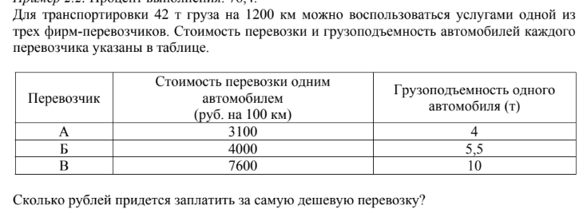
Блок 1. Предметная подготовка
Линия выбор вариантов по таблице

Slide 25
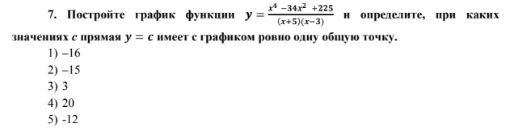
Блок 1. Предметная подготовка
Линия

Slide 26

Блок 1. Предметная подготовка
Линия теория чисел

Slide 27
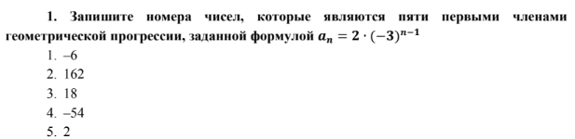
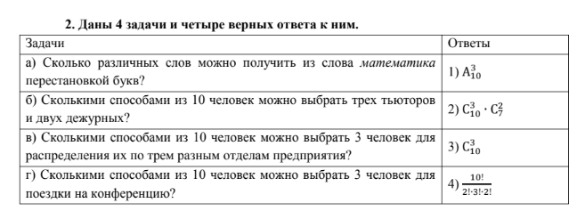
Блок 1. Предметная подготовка
Линия Теория вероятностей и статистика

Slide 28
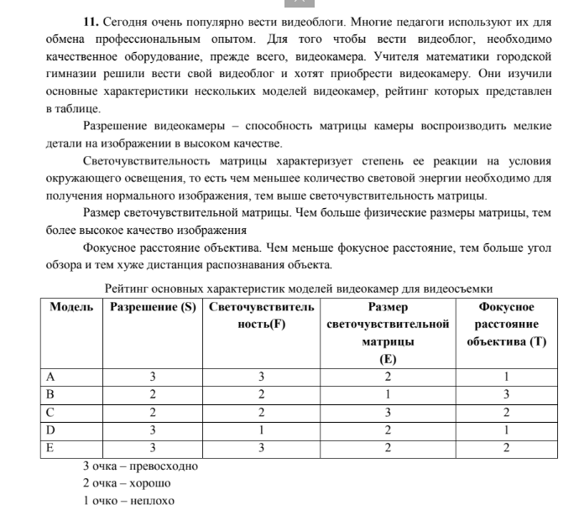
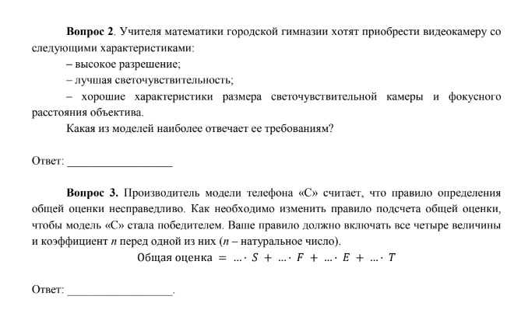

Slide 29
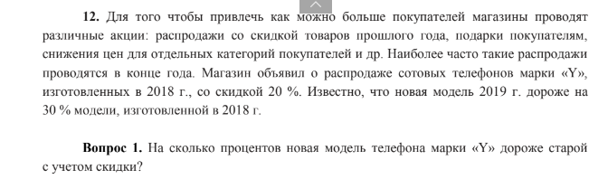

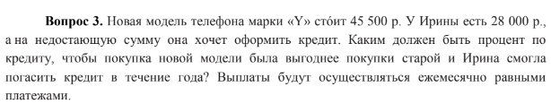

Slide 30
Блок 2. Методика преподавания
Модели оценки объектов контроля:
оценка выполнения задания на поиск методов и способов решения проблем в заданной педагогической ситуации.
Общие подходы к оцениванию:
оценивается адекватность предложенных методов и способов решения проблемы;
оценивается наличие обоснования, полнота и точность аргументации.

Slide 31
Блок 2. Методика преподавания
Объекты контроля:
знание основ методики преподавания, основных принципов системно-деятельностного подхода, видов и приемов современных педагогических технологий;
владение формами и методами обучения, в том числе выходящими за рамки учебных занятий (проектная деятельность);
использование специальных подходов к обучению в целях включения в образовательный процесс всех обучающихся, в том числе с особыми потребностями в образовании: обучающихся, проявивших выдающиеся способности; обучающихся, для которых русский язык не является родным; обучающихся с ограниченными возможностями здоровья.

Slide 32
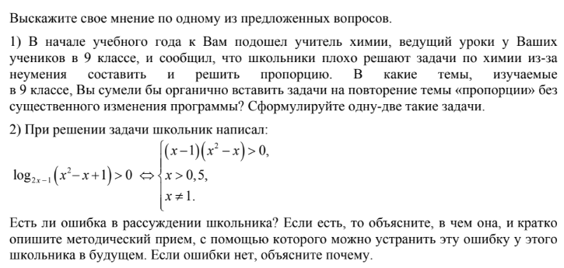
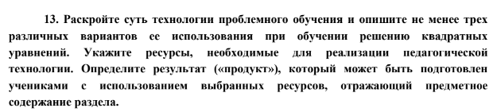
Блок 2. Методика преподавания

Slide 33
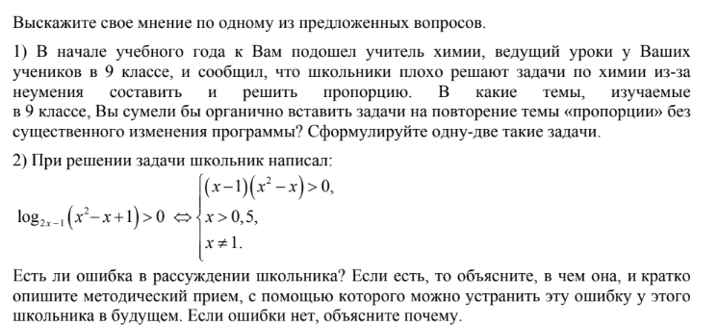
Блок 2. Методика преподавания

Slide 34


Блок 2. Методика преподавания

Slide 35
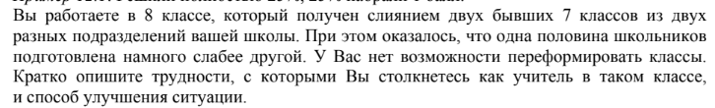
Блок 2. Методика преподавания
Линия Решение проблем в педагогических ситуациях

Slide 36
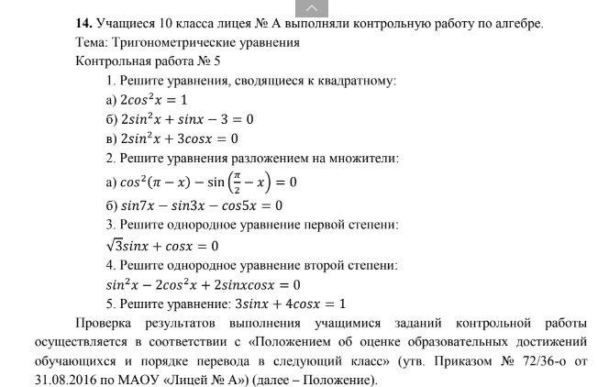
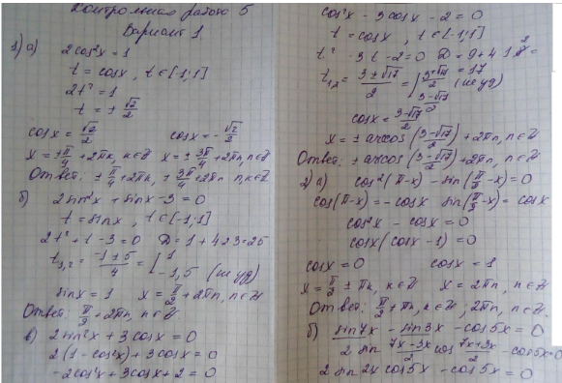
Блок 2. Методика преподавания
Линия Решение проблем в педагогических ситуациях

Slide 37
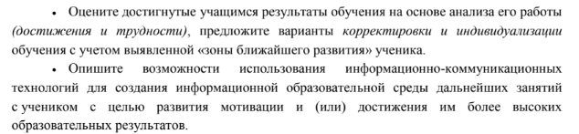
Блок 2. Методика преподавания
Линия Решение проблем в педагогических ситуациях

Slide 38
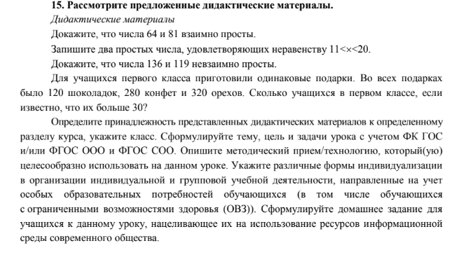
Блок 2. Методика преподавания
Линия Решение проблем в педагогических ситуациях

Slide 39
Блок 3. Оценивание
Объекты контроля:
знание путей достижения образовательных результатов и способов оценки результатов обучения;
умение объективно оценивать знания обучающихся на основе тестирования и других методов контроля в соответствии с реальными учебными возможностями детей.
Модели оценки объектов контроля:
оценка результатов оценивания развернутых ответов обучающихся по стандартизированным критериям, включая анализ ошибок.
Общие подходы к оцениванию:
оценивается точность следования стандартизированным критериям оценивания;
оценивается точность идентификации и интерпретации ошибок в ответе обучающегося.

Slide 40
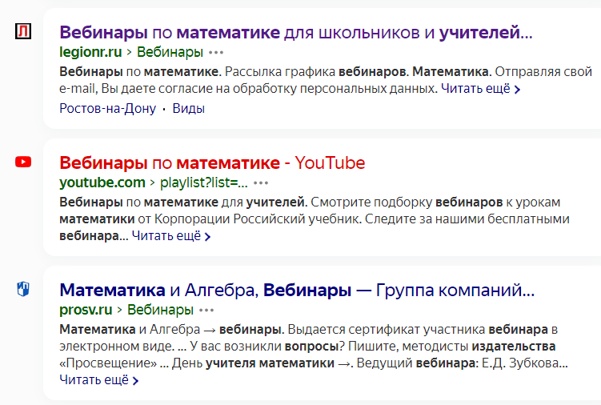
Вебинары издательств
https://www.youtube.com/hashtag/российскийучебник
http://zhurnalpoznanie.ru/servisy/meropriyatiya/spisok_meropriyatii
https://uchitel.club/

Slide 41
Необходимость наполнения профессионального стандарта учителя новыми компетенциями
Работа с одаренными учащимися.
Работа в условиях реализации программ инклюзивного образования.
Работа с учащимися, имеющими проблемы в развитии.
Работа с девиантными, зависимыми, социально запущенными и социально уязвимыми учащимися, имеющими серьезные отклонения в поведении.

Slide 42
«В деле обучения и воспитания, во всем школьном деле ничего нельзя улучшить, минуя голову учителя»
К. Д. Ушинский

